Slide 1

COPPE / UFRJ — LAFAE
Programa de Engenharia Elétrica
DEFESA DE DISSERTAÇÃO DE MESTRADO
A Deep Learning Approach for Decision Support in Power Management of FPSOs with Wind Energy Integration
Uma abordagem de Deep Learning para suporte à decisão no gerenciamento de potência de FPSOs com integração de energia eólica
AUTOR
ORIENTADOR
Marcos Vinicios Lima dos Santos
Prof. Robson Francisco da Silva Dias
INSTITUIÇÃO
DATA
UFRJ — Rio de Janeiro
Novembro de 2025
Notes:
Bom dia a todos. Meu nome é Marcos Vinicios Lima dos Santos e hoje apresentarei minha dissertação de mestrado, que aborda uma abordagem de Deep Learning para suporte à decisão no gerenciamento de potência de FPSOs com integração de energia eólica. Este trabalho, desenvolvido no Programa de Engenharia Elétrica da COPPE/UFRJ, sob a orientação do Professor Robson Francisco da Silva Dias, explora como a inteligência artificial pode otimizar a gestão de energia em plataformas offshore. A pesquisa visa contribuir para a descarbonização da indústria de óleo e gás, um tema de crescente relevância global. Vamos agora ao roteiro da apresentação.

Slide 2

01
Introdução e Motivação
Contexto, problema e objetivos
02
Fundamentação Teórica
Geração eólica, FPSOs e estado da arte
03
Técnicas de Deep Learning
Arquiteturas, decomposição e treinamento
ROTEIRO
Agenda
04
Metodologia Proposta
Dataset, modelos e CEEMDAN-EWT-TFT Aggregator
05
Sistema de Suporte à Decisão
Dashboard, ORI e AI Copilot
06
Resultados e Discussão
Performance, impacto econômico e interpretabilidade
07
Conclusão e Trabalhos Futuros
Contribuições, limitações e próximos passos
Notes:
Nossa jornada hoje será dividida em sete seções principais. Começaremos com a introdução e motivação, onde contextualizaremos o problema e os objetivos da dissertação. Em seguida, abordaremos a fundamentação teórica, explorando a geração eólica e os sistemas FPSO. Depois, mergulharemos nas técnicas de Deep Learning e na metodologia proposta, detalhando o modelo CEEMDAN-EWT-TFT Aggregator. Apresentaremos o sistema de suporte à decisão, incluindo o Dashboard, o ORI e o AI Copilot. Finalmente, discutiremos os resultados, as conclusões e os trabalhos futuros. Este roteiro nos guiará por aproximadamente 40 minutos de apresentação.

Slide 3

01
Introdução e Motivação
Notes:
Iniciamos agora a primeira seção, focada na introdução e motivação deste trabalho. Aqui, vamos estabelecer o contexto global e a relevância da nossa pesquisa. É fundamental entender o cenário atual para compreender a importância das soluções propostas. Vamos explorar como a indústria offshore está se adaptando às novas demandas energéticas. Com isso em mente, vamos ao próximo slide para detalhar o cenário de FPSOs integrados com energia eólica.

Slide 4


FPSO INTEGRADO COM ENERGIA EÓLICA OFFSHORE
Sistema Híbrido Isolado: Integração de turbinas a gás (geração principal) com parque eólico offshore flutuante.
Objetivo: Descarbonização da produção de óleo e gás através da redução do consumo de combustível fóssil.
Arquitetura: Conexão via barramento AC comum, permitindo o compartilhamento de carga.
Inserir Figura 1.1 da Dissertação
Ilustração conceitual de um FPSO integrado com parque eólico offshore
Desafio: Gerenciar a estabilidade de um sistema isolado com alta penetração de renováveis intermitentes.
Fonte: Adaptado de Medeiros et al. (2024)
Notes:
A descarbonização de ativos offshore é uma prioridade global na transição energética. FPSOs integrados com parques eólicos offshore formam sistemas de potência híbridos isolados. Esta arquitetura combina geração eólica renovável com turbinas a gás de backup, conectadas por um barramento AC comum. O desafio fundamental é que estes são sistemas isolados, sem conexão com a rede elétrica continental, tornando a estabilidade do sistema uma questão crítica de segurança. Agora, vamos aprofundar no principal problema físico que surge com essa integração.

Slide 5




O Problema: Intermitência da Geração Eólica
Desafios físicos impostos pela natureza estocástica do vento
Natureza Estocástica
A velocidade do vento varia em múltiplas escalas de tempo (segundos a horas), tornando a geração de potência altamente volátil e difícil de prever.
Eventos de Rampa (Ramp Events)
Variações abruptas de potência (subidas ou descidas rápidas) que exigem resposta imediata do sistema de backup.
Inserir Figura 1.2 da Dissertação
Ameaça à Estabilidade
Série temporal de potência eólica (média de 10 min) mostrando a alta volatilidade
Em redes isoladas (como FPSOs), a falta de inércia amplifica o impacto dessas flutuações na frequência e tensão da rede.
"A intermitência não é apenas um problema de eficiência, é um risco direto à continuidade operacional da plataforma."
Fonte: Adaptado de Gück et al. (2024) - Dataset CARE to Compare
Notes:
A intermitência do vento ameaça diretamente a estabilidade do sistema de potência do FPSO. A geração eólica é inerentemente variável e imprevisível, com flutuações extremas em intervalos de minutos. Quedas abruptas de geração, conhecidas como ramp-down events, podem causar desbalanço entre geração e carga, levando a eventos catastróficos como blackouts. A natureza estocástica do vento não é apenas um problema de eficiência, mas um risco direto à continuidade operacional da plataforma. Entender essa volatilidade é crucial para desenvolver soluções robustas, que abordaremos a seguir.

Slide 6


Dinâmica de Frequência em Sistemas Isolados
Sistemas isolados (FPSOs) possuem baixa inércia comparados a redes continentais, tornando-os vulneráveis a variações de carga.
Inserir Figura 1.3 da Dissertação
A perda súbita de geração (ex: queda de vento) causa um declínio rápido na frequência (RoCoF elevado).
Typical frequency response following generator tripping
Se o Nadir de Frequência atingir o limiar de proteção, relés de subfrequência atuam, causando desligamento em cascata (Blackout).
Resposta típica de frequência após perda de gerador (Inércia, Governador, AGC).
CONCEITO CHAVE: ROCOF
Inserir Figura 2.4 da Dissertação
Rate of Change of Frequency. Em sistemas com alta penetração eólica (conversores eletrônicos), a inércia física é reduzida, acelerando a queda de frequência.
Simulated grid frequency response (with/without load shedding)
Simulação: Sem Load Shedding (colapso) vs. Com Load Shedding (recuperação).
Notes:
Em sistemas isolados, como os FPSOs, a dinâmica de frequência é um ponto crítico. Uma perda súbita de geração, como uma queda de vento, causa um declínio rápido na frequência. Isso ocorre porque esses sistemas têm baixa inércia. Se a frequência cair abaixo de um limite, os relés de proteção atuam, levando a um blackout. O RoCoF, ou taxa de variação da frequência, é um conceito chave aqui. Ele acelera a queda de frequência em sistemas com alta penetração eólica. A figura ilustra a resposta típica de frequência após a perda de um gerador. Podemos ver a diferença entre um sistema sem load shedding, que colapsa, e um com load shedding, que se recupera. Agora, vamos entender como a previsão pode mitigar esses riscos.

Slide 7


Previsão Probabilística vs. Determinística
Abordagem Determinística
Fornece apenas uma estimativa pontual ("single point estimate"). Ignora a incerteza inerente à volatilidade do vento, criando uma falsa sensação de segurança operacional.
Abordagem Probabilística
Inserir Figura 1.4 da Dissertação
Quantifica a incerteza através de intervalos de confiança,
Comparação visual entre previsão determinística (linha) e probabilística (faixas de incerteza)
permitindo uma gestão de risco robusta.
P10 (Pessimista):
Limite inferior de segurança (evitar blackouts).
P50 (Mediana):
Previsão central mais provável.
P90 (Otimista):
Potencial de excedente de energia.
Notes:
Para evitar esses colapsos, a previsão é essencial, mas não qualquer previsão. As abordagens determinísticas fornecem apenas uma estimativa pontual. Elas ignoram a incerteza inerente à volatilidade do vento, o que cria uma falsa sensação de segurança. Em contraste, a abordagem probabilística quantifica essa incerteza. Ela nos dá intervalos de confiança, como o P10, P50 e P90. O P10, por exemplo, representa o cenário pessimista, crucial para evitar blackouts. O P50 é a previsão mais provável, e o P90 indica o potencial de excedente. A figura mostra claramente essa diferença, com as faixas de incerteza da previsão probabilística. Com isso em mente, vamos aos objetivos da minha dissertação.

Slide 8




OBJETIVOS DA DISSERTAÇÃO
08
OBJETIVO GERAL
Desenvolver um framework de Deep Learning para previsão probabilística multi-horizonte de potência eólica e suporte à decisão no gerenciamento de potência de FPSOs.
Modelagem Preditiva
Gestão de Risco
Avaliar modelos de Deep Learning e propor uma arquitetura híbrida baseada em decomposição de sinais (CEEMDAN-EWT).
Criar um Índice de Risco Operacional (ORI) para traduzir previsões probabilísticas em ações concretas de despacho.
Ferramenta de Decisão
Inteligência Operacional
Desenvolver um Dashboard interativo para análise tecno-econômica e simulação de estratégias operacionais.
Integrar assistentes baseados em LLM (RAG) para fornecer suporte contextual e automatizado ao operador.
Notes:
O objetivo geral desta dissertação é desenvolver um framework de Deep Learning para suporte à decisão no gerenciamento de potência de FPSOs. Isso envolve quatro pilares principais. Primeiro, na modelagem preditiva, vamos avaliar modelos de Deep Learning e propor uma arquitetura híbrida baseada em decomposição de sinais. Segundo, na gestão de risco, vamos criar um Índice de Risco Operacional, o ORI, para traduzir previsões probabilísticas em ações concretas. Terceiro, vamos desenvolver um Dashboard interativo. Ele será uma ferramenta de decisão para análise tecno-econômica e simulação de estratégias. E, por fim, vamos integrar assistentes baseados em LLM, ou RAG, para fornecer suporte contextual e automatizado ao operador. Esses objetivos nos levam às contribuições principais do trabalho.

Slide 9




CONTRIBUIÇÕES PRINCIPAIS
09
01
02
03
Nova Arquitetura Híbrida
Sistema de Suporte à Decisão
Inteligência Artificial Generativa
Desenvolvimento do CEEMDAN-EWT-TFT Aggregator. Um modelo que reformula a decomposição de sinais como engenharia de features, superando benchmarks em precisão (1.79% MAPE) e eficiência computacional.
Criação de um Dashboard completo integrando o Índice de Risco Operacional (ORI) e módulos de análise tecno-econômica, traduzindo previsões em valor financeiro e segurança.
Pioneirismo na integração de LLMs (RAG) no loop operacional, com agentes proativos para vigilância e agentes interativos para execução de tarefas complexas.
Notes:
Minha dissertação apresenta três contribuições principais. A primeira é uma nova arquitetura híbrida: o CEEMDAN-EWT-TFT Aggregator. Este modelo reformula a decomposição de sinais como engenharia de features, superando benchmarks em precisão e eficiência. Ele alcança um MAPE de 1.79%. A segunda contribuição é um sistema de suporte à decisão. Criamos um Dashboard completo que integra o Índice de Risco Operacional, o ORI, e módulos de análise tecno-econômica. Isso traduz previsões em valor financeiro e segurança. Por último, e de forma pioneira, integramos Inteligência Artificial Generativa. Usamos LLMs com RAG no loop operacional, com agentes proativos para vigilância e agentes interativos para execução de tarefas complexas. Essas contribuições se encaixam na visão geral do framework proposto.

Slide 10





VISÃO GERAL DO FRAMEWORK PROPOSTO
1. Decomposição de Sinais
Fig 1.5
CEEMDAN + EWT para separar tendências e ruído.
2. Previsão Probabilística
TFT Aggregator para previsões multi-horizonte (P10, P50, P90).
Inserir Figura 1.5 da Dissertação
High-level overview of the proposed decision support framework architecture
3. Gestão de Risco (ORI)
Tradução de incertezas em níveis de risco operacionais.
4. Inteligência Artificial
AI Copilot com RAG para suporte à decisão contextual.
Fonte: Elaboração própria (Dissertação, Capítulo 1)
Notes:
A visão geral do framework proposto se estrutura em quatro pilares interconectados. O primeiro é a decomposição de sinais, utilizando CEEMDAN e EWT para separar tendências e ruído. Isso é crucial para melhorar a precisão da previsão. O segundo pilar é a previsão probabilística, onde o TFT Aggregator gera previsões multi-horizonte, com os percentis P10, P50 e P90. O terceiro pilar é a gestão de risco, através do Índice de Risco Operacional, o ORI. Ele traduz as incertezas das previsões em níveis de risco operacionais acionáveis. E o quarto pilar é a inteligência artificial, com o AI Copilot e RAG, fornecendo suporte à decisão contextual. A figura ilustra essa arquitetura de alto nível. Agora, vamos aprofundar na fundamentação teórica.

Slide 11

FRAMEWORK PROPOSTO: VISÃO INTEGRADA
📊
🔬
🧠
⚠️
📈
Dados SCADA
→
CEEMDAN-EWT
→
TFT Aggregator
→
ORI + Safety Factor
→
Dashboard + AI
Turbina #44 10-min SCADA
Decomposição em IMFs
P10, P50, P90 MAPE: 1.79%
Low / Attention / High Risk
Copilot RAG Economia ~$4.4M
RESULTADOS-CHAVE
1.79%
R² = 0.99
-61%
-93%
~$4.4M
MAPE
Aderência
Redução Erro
Blackouts
Economia/Ano
(t+10 min)
(Regressão)
(vs. Benchmarks)
(3 vs 47)
(OpEx)
CONTRIBUIÇÕES PRINCIPAIS
① Arquitetura Híbrida CEEMDAN-EWT-TFT Aggregator — precisão SOTA + eficiência (1 modelo vs. 13)
② Dashboard DSS com ORI + análise tecno-econômica + Safety Factor calibrável
③ AI Copilot com RAG (agente proativo + interativo) para suporte contextual ao operador

Slide 12
02
Fundamentação Teórica
Notes:
Agora, vamos mergulhar na fundamentação teórica que sustenta este trabalho. Esta seção estabelece as bases conceituais para entender a complexidade da integração eólica em FPSOs. É crucial compreender os princípios por trás da conversão de energia eólica e a dinâmica dos sistemas de potência isolados. Isso nos permitirá contextualizar os desafios operacionais e as soluções propostas. Em seguida, exploraremos a curva de potência e como ela governa a conversão de energia eólica.

Slide 13
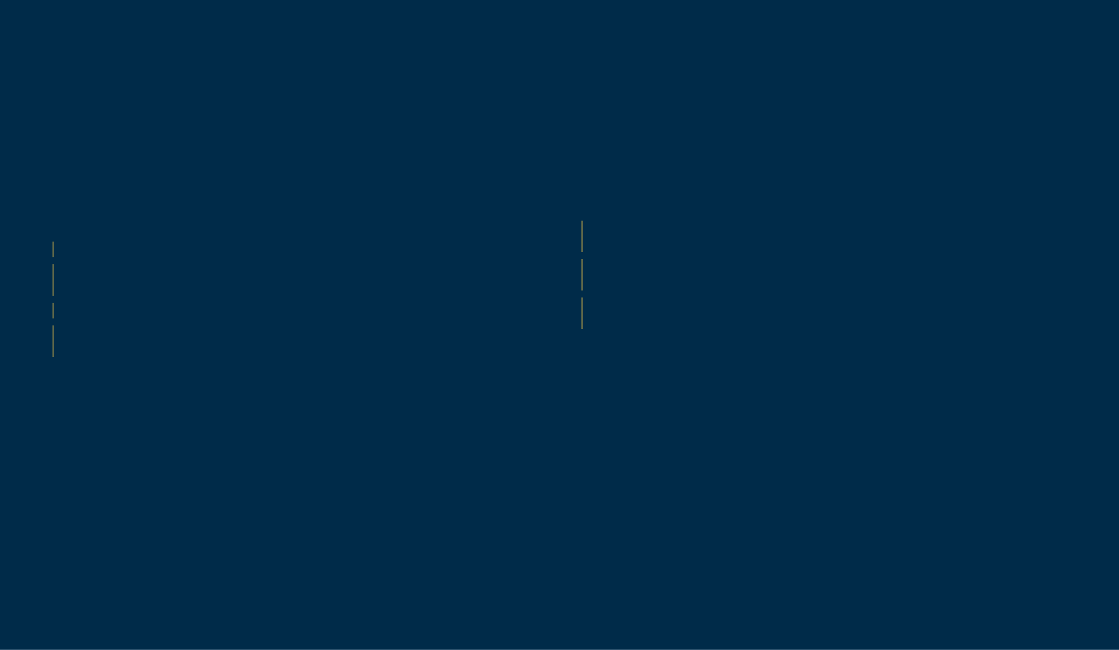




CURVA DE POTÊNCIA E CONVERSÃO DE ENERGIA
Dinâmica da Curva de Potência
Topologia WECS Tipo 4
A operação da turbina é dividida em 4 regiões distintas baseadas na velocidade do vento:
Padrão para eólica offshore devido à robustez e flexibilidade de controle.
Gerador PMSG:
Síncrono de ímãs permanentes, sem caixa de engrenagens (gearless).
Região 1 (Cut-in):
Vento insuficiente, turbina parada.
Conversor Full-Scale:
Região 2 (MPPT):
Conversor Back-to-Back (AC-DC-AC) desacopla totalmente a frequência do gerador da rede.
Otimização de torque para máxima extração de potência (Cp max).
Controle:
Região 3 (Rated):
Potência nominal limitada pelo controle de Pitch.
Permite injeção de reativos e suporte à rede (Grid Forming/Following).
Região 4 (Cut-out):
Desligamento de segurança para evitar danos estruturais.
Inserir Figura 2.2 da Dissertação
Inserir Figura 2.1 da Dissertação
Esquema do WECS Tipo 4 com PMSG
Curva de Potência Típica e Regiões Operacionais
Fonte: Adaptado de Medeiros et al. (2024)
Fonte: Elaboração própria
Notes:
A curva de potência é fundamental para entender a conversão de energia eólica. Ela define quatro regiões operacionais distintas, cada uma com um comportamento específico da turbina. Na Região 1, o vento é insuficiente, e a turbina permanece parada. Na Região 2, o objetivo é otimizar o torque para extrair a máxima potência possível. Já na Região 3, a potência é limitada pelo controle de pitch para não exceder a capacidade nominal. Por fim, na Região 4, a turbina desliga por segurança devido a ventos excessivos. Essa não-linearidade da curva de potência torna a previsão um desafio complexo. Agora, vamos entender como esses sistemas eólicos se integram aos FPSOs.

Slide 14





SISTEMAS DE POTÊNCIA EM FPSOS
Geração Convencional
FPSOs dependem tradicionalmente de Turbinas a Gás para suprir a demanda energética. Alta confiabilidade, mas alto custo e emissões.
Sistema Híbrido Isolado
A integração de energia eólica cria uma microgrid isolada. O desafio é balancear a carga variável com a geração intermitente sem conexão com a rede continental (Grid-tied).
Inserir Figura 3.3 da Dissertação
Diagrama unifilar ou esquemático da plataforma LEOGO e seu sistema de potência
Plataforma LEOGO
Low Emission Oil & Gas Offshore. Um conceito de referência para eletrificação e descarbonização de ativos offshore.
Fonte: Adaptado de Medeiros et al. (2022)
Notes:
Os FPSOs tradicionalmente dependem de turbinas a gás para sua demanda energética, o que implica altos custos e emissões. A integração da energia eólica cria um sistema híbrido isolado, uma microgrid. O grande desafio é balancear a carga variável com a geração intermitente, sem a estabilidade de uma conexão com a rede continental. O conceito de plataforma LEOGO, ou Low Emission Oil & Gas Offshore, é um exemplo de como a eletrificação e descarbonização de ativos offshore podem ser alcançadas. Contudo, essa integração traz riscos operacionais significativos, como veremos a seguir.

Slide 15




RISCOS OPERACIONAIS: BLACKOUTS E LOAD SHEDDING
Perda Súbita de Geração
Queda abrupta na velocidade do vento reduz a potência ativa injetada na rede isolada.
Load Shedding (UFLS)
Mecanismo de proteção que desliga cargas não essenciais para tentar recuperar a frequência.
Blackout Total
Se o UFLS falhar ou a inércia for insuficiente, ocorre o colapso total do sistema.
Inserir Figura 2.4 da Dissertação
Simulação comparativa: Recuperação de frequência com Load Shedding vs. Colapso (Blackout)
IMPACTO FINANCEIRO ESTIMADO
$100,000 USD
Custo médio por evento de blackout (perda de produção + custo de restart)
Fonte: Dissertação, Capítulo 2 (Fundamentação Teórica)
Notes:
A intermitência do vento representa um risco operacional crítico para FPSOs. Uma queda abrupta na velocidade do vento pode reduzir drasticamente a potência ativa injetada, levando a uma perda súbita de geração. Para mitigar isso, existe o Load Shedding, um mecanismo de proteção que desliga cargas não essenciais para tentar estabilizar a frequência. No entanto, se esse mecanismo falhar ou a inércia do sistema for insuficiente, ocorre um blackout total. Um evento de blackout pode custar cerca de 100 mil dólares, sem contar os riscos de segurança. Entender esses riscos é crucial para a necessidade de uma previsão de potência eólica robusta, que abordaremos no próximo slide.

Slide 16


ESTADO DA ARTE: PREVISÃO DE POTÊNCIA EÓLICA
Modelos Estatísticos
ARIMA, SARIMA. Eficazes para curto prazo e padrões lineares, mas falham em capturar a volatilidade estocástica.
Machine Learning Clássico
SVR, Random Forest, XGBoost. Lidam melhor com não-linearidades, mas dependem pesadamente de feature engineering manual.
Deep Learning (RNNs)
LSTM, GRU. Capacidade de aprender dependências temporais de longo prazo automaticamente.
Inserir Tabela 3.1 da Dissertação
Abordagens Híbridas (SOTA)
Análise comparativa detalhada dos métodos de previsão na literatura recente
Combinação de Decomposição de Sinais (EMD, VMD) com Deep Learning Avançado (Transformers). Foco atual da pesquisa.
Fonte: Dissertação, Capítulo 3 (Revisão Bibliográfica)
Notes:
A previsão de potência eólica tem evoluído significativamente ao longo do tempo. Começamos com modelos estatísticos como ARIMA, que são eficazes para padrões lineares, mas limitados pela volatilidade. Em seguida, surgiram os modelos de Machine Learning, como SVR e Random Forest, que lidam melhor com não-linearidades, mas exigem muita engenharia de features. O Deep Learning, com redes como LSTM e GRU, trouxe a capacidade de aprender dependências temporais de longo prazo automaticamente. Atualmente, o estado da arte são as abordagens híbridas, que combinam decomposição de sinais com Deep Learning avançado, como Transformers. Esta evolução é o ponto de partida para as lacunas que esta dissertação busca preencher.

Slide 17




LACUNAS NA LITERATURA E POSICIONAMENTO
LACUNA 01
LACUNA 02
LACUNA 03
Desconexão entre Previsão e Decisão
Ausência de Calibração de Risco
GenAI em Operações Offshore
A maioria dos trabalhos foca apenas na métrica de erro (RMSE/MAPE) ou em sistemas conectados à rede (Grid-tied). Poucos abordam o impacto da previsão na estabilidade de redes isoladas (FPSOs).
Previsões probabilísticas puras (quantis) são difíceis de interpretar operacionalmente. Falta uma tradução clara para níveis de risco (ex: "Seguro" vs. "Crítico") para o operador.
O uso de Large Language Models (LLMs) para suporte contextual e automação de tarefas em salas de controle offshore é praticamente inexplorado na literatura técnica.
PROPOSTA
PROPOSTA
Framework integrado focando na decisão final (despacho).
Índice de Risco Operacional (ORI) com Safety Factor.
PROPOSTA
AI Copilot com arquitetura RAG e Agentes.
Notes:
Apesar do avanço das técnicas de previsão, identificamos três lacunas cruciais na literatura que esta dissertação busca preencher. Primeiro, há uma desconexão entre a previsão e a decisão operacional, especialmente em sistemas isolados como FPSOs. A maioria dos trabalhos foca apenas em métricas de erro, sem traduzir isso em ações concretas para o operador. Nossa proposta é um framework integrado que foca na decisão final de despacho. Em segundo lugar, falta uma calibração de risco eficaz para as previsões probabilísticas. Previsões puras são difíceis de interpretar. Propomos um Índice de Risco Operacional, o ORI, com um Safety Factor para traduzir previsões em níveis de risco acionáveis. Por fim, a aplicação de IA generativa em operações offshore é praticamente inexplorada. Nosso AI Copilot, com arquitetura RAG e agentes, aborda essa lacuna. Agora, vamos mergulhar nas técnicas de Deep Learning que sustentam essas inovações.

Slide 18
03
Técnicas de Deep Learning
Notes:
Agora, vamos explorar as técnicas de Deep Learning que são a espinha dorsal da nossa metodologia. Esta seção cobrirá os fundamentos e as arquiteturas específicas que utilizamos. Começaremos com a base de como preparamos os dados para esses modelos.

Slide 19

SLIDING WINDOW PARA SÉRIES TEMPORAIS
Inserir Figura 5.2 da Dissertação
Aprendizado Supervisionado
Transformação da série temporal contínua em pares de Input (X) e Target (y) através de uma janela deslizante.
Ilustração do processo de Sliding Window: Inputs (azul) e Targets (laranja) ao longo do tempo
Fonte: Dissertação, Capítulo 5 (Metodologia)
L=6
INPUT LAG (LOOK-BACK)
60 minutos de histórico
H=3
FORECAST HORIZON
t+10, t+20, t+30 min
Notes:
Para aplicar Deep Learning em séries temporais, precisamos transformar os dados contínuos em um formato que os modelos possam aprender. Usamos a técnica de janela deslizante para isso. Essencialmente, pegamos um histórico de 60 minutos, nosso 'look-back', e o usamos como input para prever os próximos 10, 20 e 30 minutos. Isso cria pares de input e target, permitindo que os modelos aprendam padrões temporais. Em seguida, vamos ver como as arquiteturas recorrentes lidam com esses padrões.

Slide 20



ARQUITETURAS RECORRENTES: RNN, LSTM E GRU
Problema das RNNs Simples: Dificuldade em aprender dependências de longo prazo devido ao problema do desvanecimento do gradiente (Vanishing Gradient).
LSTM
Long Short-Term Memory
GRU
Gated Recurrent Unit
Forget Gate (ft): O que esquecer?
Update Gate (zt): Quanto do passado manter?
Input Gate (it): O que atualizar?
Reset Gate (rt): Quanto do passado ignorar?
Output Gate (ot): O que passar adiante?
(Sem Output Gate explícito)
Inserir Figura 4.4 da Dissertação
Inserir Figura 4.5 da Dissertação
Estrutura da Célula LSTM
Estrutura da Célula GRU
Fonte: Adaptado de Olah (2015)
Fonte: Adaptado de Olah (2015)
Notes:
As arquiteturas recorrentes, como RNNs, LSTM e GRU, são fundamentais para processar sequências de dados. RNNs simples sofrem com o problema do desvanecimento do gradiente, dificultando o aprendizado de dependências de longo prazo. As LSTMs resolvem isso com suas 'gates' – forget, input e output – que controlam o fluxo de informação, permitindo reter ou descartar memórias importantes. As GRUs são uma versão simplificada das LSTMs, com 'update' e 'reset gates', oferecendo um bom equilíbrio entre desempenho e complexidade. Agora, vamos explorar como as CNNs se encaixam nesse cenário de séries temporais.

Slide 21




CNN PARA SÉRIES TEMPORAIS
Convolução 1D (Conv1D)
Diferente de imagens (2D), em séries temporais os filtros deslizam apenas na dimensão do tempo. Excelente para extrair padrões locais e features invariantes a translação (ex: picos repentinos).
Arquitetura Híbrida
Inserir Figura 4.6 da Dissertação
Combinação estratégica: CNN atua como extrator de características (encoder), reduzindo a dimensionalidade e ruído, alimentando uma Bi-LSTM que modela a dependência temporal sequencial.
Diagrama da arquitetura híbrida CNN-BiLSTM proposta
Fonte: Dissertação, Capítulo 4 (Fundamentação Teórica)
Notes:
As Redes Neurais Convolucionais, ou CNNs, são mais conhecidas por processamento de imagens, mas também são poderosas para séries temporais. Usamos a Convolução 1D, onde os filtros deslizam apenas na dimensão do tempo, o que é excelente para extrair padrões locais, como picos ou quedas abruptas. Nossa arquitetura híbrida combina uma CNN como extrator de características, reduzindo ruído e dimensionalidade, com uma Bi-LSTM que modela as dependências temporais sequenciais. Essa combinação tira o melhor de ambos os mundos. A seguir, vamos discutir o mecanismo de atenção e os Transformers.

Slide 22



MECANISMO DE ATENÇÃO E TRANSFORMERS
Scaled Dot-Product Attention
O núcleo do Transformer. Permite que o modelo pondere a importância de diferentes passos de tempo passados.
Q
Queries (O que eu busco?)
K
Keys (O que define o conteúdo?)
V
Values (O conteúdo em si)
Attention(Q,K,V) = softmax(QKᵀ/√dₖ)V
Inserir Figura 4.7 da Dissertação
Arquitetura do Transformer e o mecanismo de Scaled Dot-Product Attention
Multi-Head Attention
Múltiplas camadas de atenção em paralelo, permitindo que o modelo capture diferentes tipos de dependências (ex: curto vs. longo prazo) simultaneamente.
Fonte: Vaswani et al. (2017) / Dissertação
Notes:
O mecanismo de atenção é a inovação central dos Transformers, permitindo que o modelo pondere a importância de diferentes partes da sequência de entrada. O Scaled Dot-Product Attention calcula a relevância de cada passo de tempo passado, usando Queries, Keys e Values. A Multi-Head Attention estende isso, permitindo que o modelo capture simultaneamente diferentes tipos de dependências temporais. Isso é crucial para entender relações de longo alcance em séries temporais. Agora, vamos ver como o Temporal Fusion Transformer adapta essa ideia para previsão.

Slide 23
TEMPORAL FUSION TRANSFORMER (TFT)
Variable Selection Networks
Seleciona automaticamente as variáveis mais relevantes a cada passo de tempo, descartando ruído.
Gated Residual Networks (GRN)
Permite que o modelo aplique processamento não-linear apenas onde necessário (skip connections).
Temporal Self-Attention
Inserir Figura 4.8 da Dissertação
Captura dependências de longo prazo e permite interpretabilidade (quais passos passados importam mais).
Arquitetura detalhada do Temporal Fusion Transformer
Multi-quantile Output
Gera previsões probabilísticas (P10, P50, P90) nativamente para quantificar incerteza.
Fonte: Lim et al. (2021) / Dissertação
Notes:
O Temporal Fusion Transformer, ou TFT, é uma arquitetura de atenção especializada para séries temporais. Ele incorpora Variable Selection Networks, que selecionam as variáveis mais relevantes a cada passo, e Gated Residual Networks, que aplicam processamento não-linear apenas quando necessário. O coração do TFT é o Temporal Self-Attention, que captura dependências de longo prazo e oferece interpretabilidade. Além disso, ele gera previsões probabilísticas nativamente, fornecendo P10, P50 e P90 para quantificar a incerteza. Em seguida, exploraremos a decomposição de sinais com CEEMDAN.

Slide 24
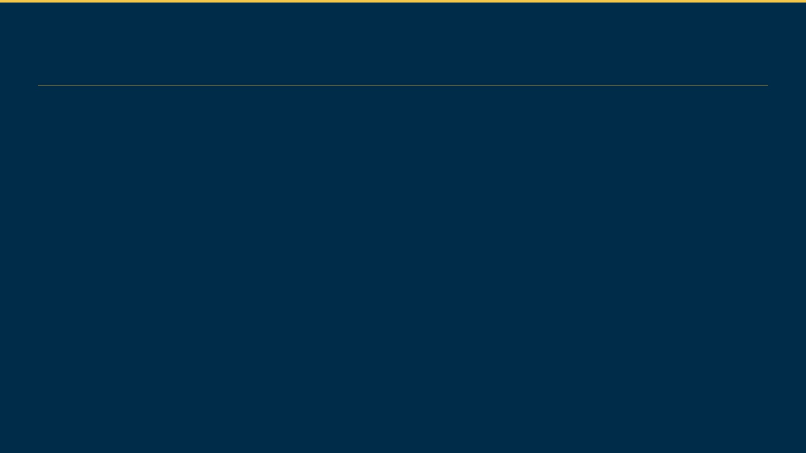





ARQUITETURA DETALHADA DO TFT
Componentes internos do Temporal Fusion Transformer (Lim et al., 2021)
Gating Mechanisms (GRN)
Redes Residuais com Gating que permitem ao modelo suprimir inputs irrelevantes, essencial para datasets ruidosos como SCADA.
Variable Selection Networks
Seleciona automaticamente quais variáveis de entrada (IMFs, lags) são mais relevantes a cada passo de tempo.
Inserir Figura 5.8 da Dissertação
Diagrama esquemático completo da arquitetura Temporal Fusion Transformer com fluxo de dados
Temporal Self-Attention
Captura dependências de longo prazo e fornece interpretabilidade: quais passos passados influenciam mais a previsão.
Quantile Output (P10, P50, P90)
Camada final que projeta simultaneamente os três quantis, habilitando previsão probabilística nativa em uma única passagem.
Fonte: Adaptado de Lim et al. (2021) — Dissertação, Figura 5.8
Notes:
O TFT, ou Temporal Fusion Transformer, é uma arquitetura robusta para séries temporais, e esta imagem detalha seus componentes internos. Ele se destaca por mecanismos de gating, que filtram informações irrelevantes, e por redes de seleção de variáveis, que identificam os dados mais importantes. O coração do TFT é o mecanismo de autoatenção temporal, que permite ao modelo focar em dependências de longo prazo e oferece interpretabilidade. Além disso, ele gera previsões probabilísticas diretamente, fornecendo os percentis P10, P50 e P90 em uma única passagem. Agora, vamos explorar a decomposição de sinais com CEEMDAN.

Slide 25

CEEMDAN: DECOMPOSIÇÃO ADAPTATIVA
Complete Ensemble EMD with Adaptive Noise
Uma evolução do EMD projetada para decompor sinais não-lineares e não-estacionários, resolvendo o problema crítico de Mode Mixing.
01
Adição de Ruído Branco adaptativo ao sinal original.
02
Decomposição via EMD para extrair a primeira IMF.
03
Cálculo da Média do Ensemble para cancelar o ruído.
Inserir Figura 4.9 da Dissertação
04
Subtração da IMF média do resíduo e Iteração.
Fluxograma do algoritmo CEEMDAN detalhando o processo iterativo
Fonte: Colominas et al. (2014) / Dissertação
Notes:
A decomposição CEEMDAN é uma técnica avançada para lidar com sinais não-lineares e não-estacionários, superando limitações de métodos anteriores. Seu processo envolve a adição de ruído branco adaptativo ao sinal original, seguido pela decomposição via EMD para extrair as IMFs. A média do ensemble é então calculada para cancelar o ruído, e o processo se repete iterativamente. Isso resolve o problema de Mode Mixing, garantindo uma separação mais limpa dos componentes do sinal. Agora, veremos como combinamos CEEMDAN com EWT para um refinamento ainda maior.

Slide 26

DECOMPOSIÇÃO HÍBRIDA CEEMDAN-EWT
1
Decomposição Primária (CEEMDAN)
O sinal original de vento é decomposto em múltiplos Modos Intrínsecos (IMFs).
2
Critério de Entropia
A Permutation Entropy (PE) é calculada para cada IMF. Componentes com PE alto (caóticos) são classificados como Alta Frequência (geralmente IMF1).
Inserir Figura 4.10 da Dissertação
Fluxograma da estratégia híbrida de decomposição em dois estágios
3
Refinamento Secundário (EWT)
A Empirical Wavelet Transform é aplicada exclusivamente à IMF1 para separar o ruído estocástico dos padrões de alta frequência úteis.
Fonte: Dissertação, Capítulo 4 (Fundamentação Teórica)
Notes:
Continuando a discussão sobre decomposição, a estratégia híbrida CEEMDAN-EWT refina ainda mais a separação dos componentes do sinal. Primeiro, o CEEMDAN decompõe o sinal original em múltiplos Modos Intrínsecos. Em seguida, usamos a Permutation Entropy para identificar os componentes de alta frequência, que geralmente contêm ruído. A Empirical Wavelet Transform, ou EWT, é então aplicada especificamente à IMF de mais alta frequência. Isso permite separar o ruído estocástico dos padrões úteis de alta frequência, otimizando a qualidade do sinal para a previsão. Em seguida, abordaremos as estratégias de treinamento e validação.

Slide 27
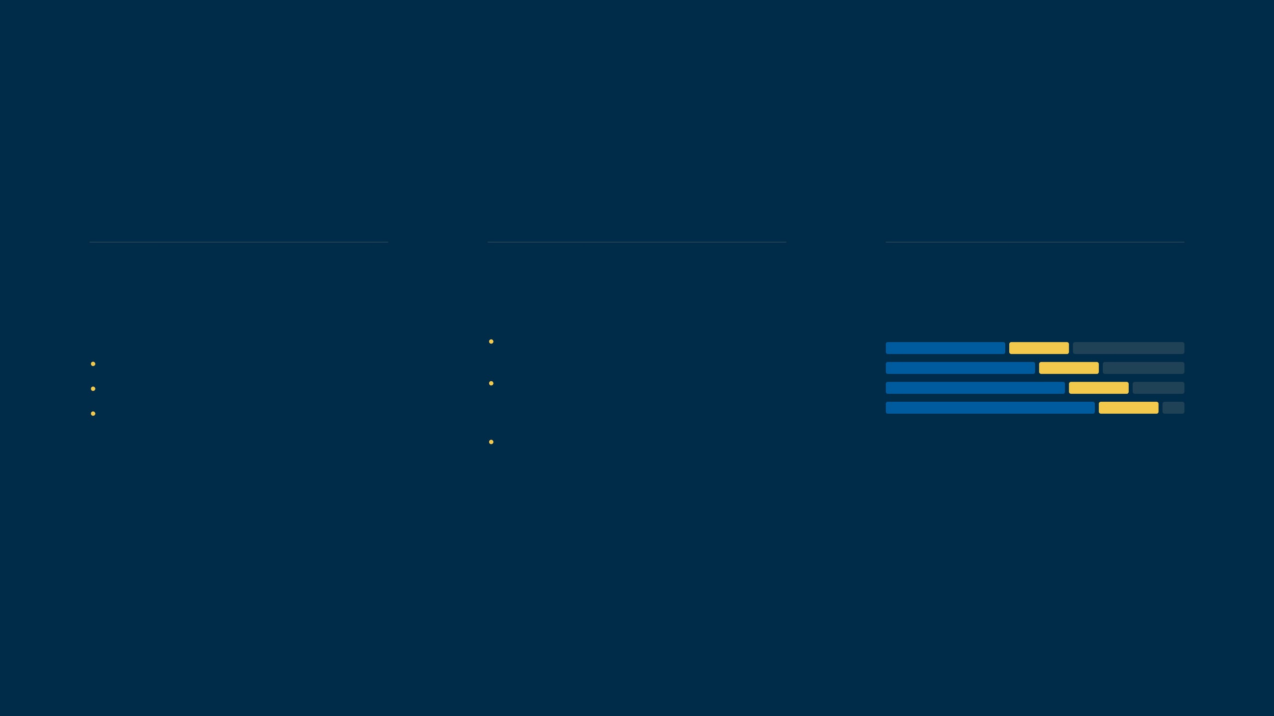



ESTRATÉGIA DE TREINAMENTO E VALIDAÇÃO
Regressão Quantílica
Otimização Bayesiana
Validação Temporal
Para capturar a incerteza, o modelo não prevê apenas a média, mas três quantis específicos:
Utilização do framework Optuna para busca eficiente de hiperparâmetros.
Time Series Cross-Validation (Expanding Window) para evitar data leakage.
•
Algoritmo TPE:
Tree-structured Parzen Estimator.
•
P10:
Cenário pessimista (risco)
•
Vantagem:
•
P50:
Mediana (previsão central)
Converge mais rápido que Grid Search ou Random Search ao aprender com tentativas anteriores.
•
P90:
Cenário otimista
•
Parâmetros:
Learning rate, hidden size, dropout, attention heads.
■ Treino ■ Teste
Loss = Σ max((q-1)e, qe) (Pinball Loss Function)
Notes:
Para garantir previsões robustas e quantificar a incerteza, utilizamos a Regressão Quantílica, que prevê P10, P50 e P90, em vez de apenas a média. A função de perda Pinball Loss é fundamental aqui, pois penaliza erros de forma assimétrica, dependendo do quantil. A otimização de hiperparâmetros é feita com Optuna, usando o algoritmo TPE, que converge mais rápido que métodos tradicionais. Para validar a robustez do modelo e evitar data leakage, empregamos a Time Series Cross-Validation com uma janela deslizante. Isso garante que o modelo seja testado em dados futuros, como em um cenário real. Agora, vamos para a metodologia proposta.

Slide 28
04
Metodologia Proposta
Notes:
Agora, vamos mergulhar na metodologia proposta, que é o coração deste trabalho. Nossa abordagem foi estruturada em quatro estágios principais, garantindo uma transição lógica dos dados brutos até as decisões operacionais. Cada etapa foi cuidadosamente desenhada para otimizar a precisão e a robustez do sistema. A seguir, detalharemos cada um desses estágios, começando pela origem dos nossos dados.

Slide 29






DATASET: CARE TO COMPARE
FONTE
Fraunhofer IEE (Gück et al., 2024)
COMPOSIÇÃO GLOBAL
95 datasets de 36 turbinas distribuídas em 3 parques eólicos (A, B, C).
SELEÇÃO PARA ESTUDO
Inserir Figura 5.1 da Dissertação
Wind Farm C (Offshore)
Visão geral ou estatística descritiva do dataset selecionado
Turbina #44 (Arquivo:
44.csv
)
RESOLUÇÃO TEMPORAL
Dados SCADA com amostragem de 10 minutos.
Fonte: Dissertação, Capítulo 5 (Metodologia)
Notes:
Para desenvolver e validar nossa metodologia, utilizamos o dataset CARE to Compare, fornecido pelo Fraunhofer IEE. Este dataset é crucial por sua granularidade e representatividade. Selecionamos especificamente os dados da turbina 44 do parque eólico offshore C, que oferece uma série temporal de potência eólica com resolução de 10 minutos. Essa escolha nos permitiu trabalhar com dados realistas e de alta qualidade. Com os dados em mãos, o próximo passo foi prepará-los para o treinamento dos modelos.

Slide 30





PIPELINE DE PRÉ-PROCESSAMENTO
Limpeza de Dados
Conversão de timestamps e remoção de valores nulos (NaN) para garantir integridade.
Feature Engineering
Extração da variável Mês para capturar a sazonalidade anual do vento.
Sliding Window
Inserir Figura 5.2 da Dissertação
Transformação em pares supervisionados (X, y).
Fluxograma completo do pipeline de tratamento de dados
L=6 (60min)
H=3 (30min)
Partição Cronológica
Divisão 80/20 respeitando a ordem temporal (sem shuffle) para evitar data leakage.
Fonte: Dissertação, Capítulo 5 (Metodologia)
Notes:
O pipeline de pré-processamento é fundamental para garantir a qualidade e a consistência dos dados. Iniciamos com a limpeza, convertendo timestamps e removendo valores nulos para assegurar a integridade da série temporal. Em seguida, realizamos feature engineering, extraindo o mês para capturar a sazonalidade anual do vento, um fator importante na previsão. Aplicamos uma janela deslizante de 60 minutos para o look-back e 30 minutos para o horizonte de previsão, transformando os dados em pares supervisionados. Por fim, a partição cronológica de 80/20 evitou qualquer vazamento de dados, mantendo a ordem temporal. Após o pré-processamento, a próxima etapa crucial foi a decomposição do sinal.

Slide 31




ESTRATÉGIA DE DECOMPOSIÇÃO CEEMDAN-EWT
Input: Série Original
Série temporal de potência eólica bruta (não-estacionária e ruidosa).
▼
Estágio 1: CEEMDAN
Decomposição em IMFs. A IMF1 captura a maior parte da volatilidade de alta frequência.
Inserir Figura 5.3 da Dissertação
Fluxo completo da estratégia de decomposição aplicada aos dados
▼
Estágio 2: EWT na IMF1
Refinamento exclusivo da IMF1 para separar ruído estocástico de padrões rápidos significativos.
Fonte: Dissertação, Capítulo 5 (Metodologia)
Notes:
A estratégia de decomposição CEEMDAN-EWT é um dos pilares da nossa metodologia, transformando um problema complexo em partes mais gerenciáveis. Começamos com a série temporal original de potência eólica, que é não-estacionária e ruidosa. No primeiro estágio, o CEEMDAN decompõe essa série em Intrinsic Mode Functions, ou IMFs, onde a IMF1 captura a maior parte da volatilidade de alta frequência. No segundo estágio, aplicamos o EWT exclusivamente à IMF1 para refinar ainda mais, separando o ruído estocástico de padrões rápidos significativos. Essa abordagem nos permite extrair componentes mais previsíveis do sinal. Com essa decomposição, pudemos então aplicar nosso funil metodológico.

Slide 32
O FUNIL METODOLÓGICO
1. Machine Learning Clássico
ARIMA, SVR, XGBoost, LightGBM, Random Forest
17
Modelos Avaliados
2. Deep Learning (Single)
RNN, LSTM, GRU, Bi-LSTM, CNN, TCN, Transformer
Uma progressão sistemática foi adotada para isolar a melhor arquitetura. O objetivo não foi apenas minimizar o erro (MAPE), mas encontrar o equilíbrio ideal entre precisão, custo computacional e interpretabilidade.
3. Híbridos "Divide & Conquer"
CEEMDAN-EWT + [LSTM / GRU / TCN / Transformer]
A estratégia evoluiu de modelos estatísticos simples até arquiteturas híbridas complexas, culminando no modelo proposto.
Modelo Proposto
CEEMDAN-EWT-TFT Aggregator
Notes:
Nosso funil metodológico representa uma progressão sistemática, avaliando 17 modelos para encontrar a arquitetura ideal. O objetivo não era apenas minimizar o erro, mas equilibrar precisão, custo computacional e interpretabilidade. Começamos com modelos clássicos de Machine Learning, como SVR e Random Forest, que servem como benchmarks. Em seguida, avançamos para modelos de Deep Learning, como LSTM e Transformer. A etapa seguinte foram os modelos híbridos 'Divide and Conquer', combinando CEEMDAN-EWT com diferentes arquiteturas. Finalmente, chegamos ao nosso modelo proposto, o CEEMDAN-EWT-TFT Aggregator, que integra a decomposição de forma inovadora. Agora, vamos detalhar os modelos benchmark que usamos para estabelecer nossa linha de base.

Slide 33




ABORDAGEM DIVIDE AND CONQUER
Estratégia de Modelagem
Trata cada componente de frequência (IMF) como um problema de previsão independente e mais simples.
1. Treinar um modelo dedicado para cada IMF
_{k}
e para o
Resíduo.
2. Somar as previsões individuais para obter o resultado final.
Inserir Figura 5.4 da Dissertação
Fluxograma detalhando a arquitetura Divide and Conquer
ŷ(t) = Σ ŷ
_{k}
(t) + ȓ(t)
Custo Computacional: Requer K+1 modelos (neste estudo: 13 modelos).
Fonte: Dissertação, Capítulo 5 (Metodologia)
Notes:
A abordagem 'Divide and Conquer' é uma estratégia clássica para lidar com a complexidade de séries temporais. Ela funciona decompondo o sinal original em componentes de frequência, as IMFs, e tratando cada uma como um problema de previsão independente. Em essência, treinamos um modelo específico para cada IMF e para o resíduo, somando as previsões individuais no final. Isso significa que, para o nosso caso, precisaríamos de 13 modelos separados, o que aumenta a complexidade computacional e de manutenção. Mas essa abordagem nos permite entender as dinâmicas de cada componente. Agora, vamos ver como inovamos essa ideia.

Slide 34


MODELO PROPOSTO: TFT AGGREGATOR
Mudança de Paradigma
Em vez de prever cada IMF separadamente, reformulamos a decomposição como Feature Engineering.
Input Multivariado
As IMFs (passado) entram como variáveis exógenas dinâmicas em um único modelo TFT.
Inserir Figura 5.5 da Dissertação
Single Forward Pass
Arquitetura do CEEMDAN-EWT-TFT Aggregator proposto
O modelo aprende as correlações entre as frequências internamente e gera a previsão final em uma única inferência.
Saída Probabilística
Gera nativamente os quantis P10, P50 e P90, essenciais para a análise de risco.
Fonte: Dissertação, Capítulo 5 (Metodologia)
Notes:
Nosso modelo proposto, o CEEMDAN-EWT-TFT Aggregator, representa uma mudança de paradigma. Em vez de prever cada IMF separadamente, nós reformulamos a decomposição como uma etapa de 'Feature Engineering'. As IMFs do passado são usadas como variáveis exógenas dinâmicas, alimentando um único modelo TFT. Isso permite que o modelo aprenda as correlações entre as diferentes frequências internamente, gerando a previsão final em uma única inferência. E o mais importante, ele gera nativamente os quantis P10, P50 e P90, que são essenciais para a nossa análise de risco. Vamos explorar as vantagens dessa abordagem.

Slide 35





VANTAGENS DO TFT AGGREGATOR
Aprendizado Unificado
Eficiência Computacional
Ao processar todas as IMFs simultaneamente como variáveis exógenas, o modelo aprende as interdependências não-lineares entre os componentes de frequência, algo que a soma simples ignora.
Substitui a necessidade de treinar, ajustar e manter K+1 modelos (13 no total) por apenas 1 modelo robusto, simplificando drasticamente o pipeline de MLOps.
Previsão Probabilística
Interpretabilidade (XAI)
Gera nativamente os quantis P10, P50 e P90 em uma única inferência, permitindo a quantificação de incerteza essencial para a análise de risco operacional.
O mecanismo de Self-Attention permite identificar quais passos de tempo passados e quais variáveis (IMFs) foram determinantes para cada previsão.
Notes:
O TFT Aggregator oferece vantagens práticas decisivas para a implantação em um ambiente real. Primeiro, ele aprende as interdependências não-lineares entre os componentes de frequência, algo que a soma simples ignora. Segundo, ele substitui a necessidade de treinar e manter múltiplos modelos por apenas um modelo robusto, simplificando o pipeline de MLOps. Terceiro, ele gera nativamente as previsões probabilísticas, essenciais para a quantificação de incerteza. E por fim, o mecanismo de Self-Attention do TFT oferece interpretabilidade, mostrando quais variáveis e passos de tempo foram mais importantes para cada previsão. Com essas vantagens, podemos avançar para a aplicação prática no gerenciamento de risco.

Slide 36




ÍNDICE DE RISCO OPERACIONAL (ORI)
Métrica desenvolvida para traduzir as previsões probabilísticas (P10) em níveis de alerta acionáveis para o operador do FPSO.
LOW RISK
P10 > Threshold Operacional
Operação segura. Nenhuma ação necessária.
ATTENTION
Inserir Figura 5.6 da Dissertação
P10 < Threshold (Futuro Distante)
Fluxograma de decisão para cálculo do ORI
Queda prevista, mas além do horizonte de gatilho. Monitorar.
HIGH RISK
P10 < Threshold (Iminente)
Risco de blackout iminente. Iniciar gerador backup.
Fonte: Dissertação, Capítulo 5 (Metodologia)
Notes:
O Índice de Risco Operacional, ou ORI, é uma métrica que desenvolvemos para traduzir as previsões probabilísticas, especificamente o P10, em níveis de alerta acionáveis para o operador do FPSO. Ele categoriza o risco em três níveis: 'Low Risk', quando o P10 está acima do limiar operacional, indicando segurança. 'Attention', quando o P10 prevê uma queda no futuro distante, mas ainda fora do horizonte de gatilho, exigindo monitoramento. E 'High Risk', quando o P10 indica um risco iminente de blackout, exigindo ação imediata, como a partida do gerador de backup. Essa lógica nos permite uma gestão proativa. Agora, vamos ver como isso se traduz em termos econômicos.

Slide 37





ANÁLISE TECNO-ECONÔMICA
Estratégia Reativa
BASELINE 1
CUSTO DE BLACKOUT
Liga o gerador apenas após a falha ocorrer. Minimiza uso de combustível, mas maximiza custos de blackout.
$100,000
Estratégia Conservadora
BASELINE 2
CUSTO DE OPERAÇÃO (GT)
Mantém o gerador ligado 100% do tempo. Elimina blackouts, mas maximiza custos operacionais e emissões.
$500 / h
Estratégia Preditiva (ORI)
PROPOSTA
Liga o gerador preventivamente baseado no nível de risco (ORI High). Busca o equilíbrio ótimo.
CUSTO DE STARTUP
$2,000
Otimização: Grid Search utilizado para encontrar os limiares ideais de ORI que minimizam o Custo Total (OpEx + Blackout).
Notes:
A análise tecno-econômica quantifica o valor do nosso framework preditivo, simulando os custos operacionais sob diferentes estratégias. Consideramos o alto custo de um blackout, o custo de operação do gerador a gás e o custo de cada partida. Comparamos três estratégias: a reativa, que liga o gerador apenas após a falha, resultando em blackouts. A conservadora, que mantém o gerador ligado o tempo todo, eliminando blackouts, mas maximizando custos. E a nossa proposta, a estratégia preditiva baseada no ORI, que busca o equilíbrio ótimo, ligando o gerador preventivamente. O objetivo é minimizar o custo total, combinando eficiência e segurança. Passamos agora para o Sistema de Suporte à Decisão, o coração da aplicação prática desta dissertação. Este sistema integra as previsões que discutimos com ferramentas que capacitam o operador a tomar decisões informadas. Ele foi projetado para ser intuitivo e eficaz, transformando dados complexos em ações claras. Vamos explorar como ele funciona em detalhes.

Slide 38
05
Sistema de Suporte à Decisão
Notes:
Passamos agora para o Sistema de Suporte à Decisão, o coração da aplicação prática desta dissertação. Este sistema integra as previsões que discutimos com ferramentas que capacitam o operador a tomar decisões informadas. Ele foi projetado para ser intuitivo e eficaz, transformando dados complexos em ações claras. Vamos explorar como ele funciona em detalhes.

Slide 39



DASHBOARD INTERATIVO
Forecasting & ORI
Visualização em tempo real das previsões probabilísticas e do nível de risco operacional.
Análise Econômica
Monitoramento contínuo dos custos operacionais acumulados e comparativo entre estratégias.
Inserir Figura 6.12 da Dissertação
AI Copilot Integrado
Screenshot da interface principal do Dashboard desenvolvido
Assistente inteligente para interpretação de dados e suporte à decisão via chat.
Built with: Python, Streamlit, Plotly, LangChain
Fonte: Dissertação, Capítulo 6 (Resultados)
Notes:
O Dashboard Interativo é a interface central do nosso sistema, consolidando todas as funcionalidades em um único ambiente. Ele oferece uma visualização em tempo real das previsões probabilísticas e do nível de risco operacional, permitindo ao operador monitorar a situação rapidamente. Além disso, o dashboard acompanha os custos operacionais acumulados e compara diferentes estratégias, fornecendo uma análise econômica contínua. E, claro, o AI Copilot está integrado para oferecer suporte inteligente via chat. Agora, vamos mergulhar na arquitetura do AI Copilot.

Slide 40



AI COPILOT: ARQUITETURA HÍBRIDA
Reasoning Engine (LLM)
O núcleo cognitivo que interpreta a intenção do usuário e orquestra a chamada de ferramentas.
RAG (Retrieval-Augmented Generation)
Acesso a conhecimento estático (manuais, normas, a própria dissertação) para fundamentar respostas teóricas.
Inserir Figura 5.8 da Dissertação
Diagrama da arquitetura do AI Copilot: Fluxo entre Usuário, LLM, RAG e Tools
Tool-Using Framework
Capacidade de executar ações dinâmicas no ambiente.
4 FERRAMENTAS DISPONÍVEIS:
Data Query
Forecast
Risk Calc
Report
Fonte: Dissertação, Capítulo 5 (Metodologia)
Notes:
O AI Copilot é uma arquitetura híbrida que combina o poder dos Large Language Models com a capacidade de usar ferramentas. No seu núcleo, temos um motor de raciocínio que interpreta a intenção do usuário e orquestra a execução de funções. O RAG, ou Retrieval-Augmented Generation, permite que o Copilot acesse uma base de conhecimento estática, como manuais e normas, para fundamentar suas respostas. E o framework de ferramentas permite que ele execute ações dinâmicas, como consultar dados, gerar previsões, calcular riscos e criar relatórios. Mas como esses componentes interagem no dia a dia? Vejamos os agentes.

Slide 41





AGENTES PROATIVO E INTERATIVO
Agente Proativo
Agente Interativo
Atua como um vigilante autônomo (Watchdog). Monitora continuamente as previsões e o ORI, enviando alertas automáticos via Telegram/Email quando riscos são detectados.
Permite a delegação de tarefas complexas via linguagem natural. O operador pode solicitar análises de causa raiz, relatórios ou comparações de cenários.
Inserir Figura 6.14
Inserir Figura 6.15
Exemplo de alerta proativo enviado pelo sistema
Interface de chat e interação com o Agente
Fonte: Dissertação, Capítulo 6 (Resultados)
Fonte: Dissertação, Capítulo 6 (Resultados)
Notes:
Nosso AI Copilot opera com dois tipos de agentes: proativo e interativo. O agente proativo atua como um vigilante autônomo, monitorando continuamente as previsões e o Índice de Risco Operacional. Ele envia alertas automáticos quando detecta riscos, garantindo que o operador seja notificado imediatamente. Já o agente interativo permite que o operador delegue tarefas complexas via linguagem natural. Ele pode solicitar análises de causa raiz, relatórios detalhados ou comparações de cenários, tudo isso de forma conversacional. Essa dualidade garante tanto a vigilância constante quanto a capacidade de resposta sob demanda. Agora, vamos ver como o sistema permite comparar diferentes modelos.

Slide 42




MODO DE COMPARAÇÃO DE MODELOS
Benchmarking Simultâneo
Permite selecionar até 5 modelos diferentes para comparação lado a lado, facilitando a visualização de trade-offs entre performance e complexidade.
Métricas Detalhadas
Tabelas interativas com Conditional Formatting (destaque automático dos melhores valores) para múltiplas métricas:
Inserir Figura 5.9 da Dissertação
Interface do modo de comparação mostrando tabelas de métricas e custos
MAPE
RMSE
R²
OpEx ($)
Blackouts
Exportabilidade
Geração automática de relatórios comparativos em CSV ou PDF para documentação técnica.
Fonte: Dissertação, Capítulo 5 (Metodologia)
Notes:
O modo de Comparação de Modelos é uma ferramenta poderosa para avaliar o desempenho de diferentes abordagens. Ele permite selecionar até cinco modelos para uma comparação lado a lado, facilitando a visualização dos trade-offs entre performance e complexidade. As tabelas interativas destacam automaticamente os melhores valores para métricas como MAPE, RMSE, R², custos operacionais e número de blackouts. Além disso, o sistema pode gerar relatórios comparativos em CSV ou PDF para documentação técnica. Com isso, o operador tem todas as informações para escolher a melhor estratégia. Em seguida, vamos analisar os resultados e a discussão.

Slide 43
06
Resultados e Discussão
Notes:
Chegamos agora à seção de Resultados e Discussão, onde apresentaremos as descobertas da nossa pesquisa. Aqui, vamos detalhar a performance dos modelos desenvolvidos e as implicações para o suporte à decisão. Vamos começar analisando os modelos benchmark.

Slide 44


PERFORMANCE DOS MODELOS BENCHMARK
Visão Geral
Os modelos de Deep Learning "puros" (sem decomposição) apresentaram dificuldade em lidar com a alta volatilidade e não-estacionariedade dos dados eólicos.
Inserir Tabela 6.1
Métricas de erro (MAPE, RMSE, MAE, R²) para todos os benchmarks
MAPE Médio
Melhor Curto Prazo
4.3% - 7.5%
Bi-LSTM
Alta variância
4.35% (t+10)
Melhor Longo Prazo
Limitação
TFT
Lagging
Estabilidade RMSE/R²
Atraso na detecção de rampas
Inserir Figura 6.1
Gráfico comparativo das previsões dos modelos benchmark
Fonte: Dissertação, Capítulo 6 (Resultados)
Notes:
Os modelos benchmark, sem a decomposição de sinais, mostraram um MAPE médio entre 4.3% e 7.5%. Essa variação reflete a dificuldade em lidar com a alta volatilidade dos dados eólicos. O Bi-LSTM teve o melhor desempenho no curto prazo, enquanto o TFT se destacou pela estabilidade no longo prazo. No entanto, esses modelos puros apresentaram um atraso significativo na detecção de quedas abruptas de potência. Agora, vamos ver como a introdução da decomposição mudou esse cenário.

Slide 45


MODELOS HÍBRIDOS: O SALTO DE QUALIDADE
-61%
Inserir Tabela 6.2
REDUÇÃO MÉDIA DO ERRO
Métricas detalhadas de performance dos modelos híbridos
A introdução da decomposição CEEMDAN-EWT atuou como um filtro de ruído eficaz, permitindo que as redes neurais aprendessem padrões determinísticos com muito mais clareza.
CEEMDAN-EWT-LSTM
1.69% MAPE
Inserir Figura 6.2
Gráfico comparativo: Benchmark vs. Híbridos
CEEMDAN-EWT-TFT (Proposto)
1.79% MAPE
Fonte: Dissertação, Capítulo 6 (Resultados)
Notes:
A inclusão da decomposição CEEMDAN-EWT nos modelos híbridos gerou um salto de qualidade impressionante. Observamos uma redução média de 61% no erro, com o CEEMDAN-EWT-LSTM alcançando um MAPE de 1.69% e o nosso modelo proposto, o CEEMDAN-EWT-TFT, com 1.79%. Isso demonstra que a decomposição atua como um filtro de ruído eficaz, permitindo que as redes neurais aprendam padrões com muito mais clareza. Vamos agora comparar os modelos de melhor desempenho.

Slide 46

COMPARAÇÃO DOS TOP MODELS
1
CEEMDAN-EWT-TFT (Proposto)
MAPE: 1.79% | Probabilístico
2
CEEMDAN-EWT-LSTM
MAPE: 1.69% | Determinístico
3
Bi-LSTM (Benchmark)
Inserir Tabela 6.3 da Dissertação
MAPE: 4.35% | Baseline
Comparativo detalhado de métricas (MAPE, RMSE, R²) entre os melhores modelos
Insight: Embora o modelo híbrido LSTM tenha um erro marginalmente menor (0.1%), o TFT Aggregator foi escolhido por fornecer intervalos de confiança (P10-P90) essenciais para a gestão de risco, com custo computacional muito inferior.
Fonte: Dissertação, Capítulo 6 (Resultados)
Notes:
Ao comparar os top models, o CEEMDAN-EWT-LSTM apresentou um MAPE ligeiramente menor, de 1.69%, contra 1.79% do nosso CEEMDAN-EWT-TFT. Essa diferença de apenas 0.1% é operacionalmente desprezível. Escolhemos o TFT Aggregator como nosso modelo principal porque ele fornece intervalos de confiança essenciais para a gestão de risco, algo que o LSTM não oferece de forma nativa com a mesma eficiência. Essa capacidade de quantificar a incerteza é crucial. Vamos explorar mais sobre esses intervalos de confiança.

Slide 47




TRADE-OFF: INTERVALOS DE CONFIANÇA
LSTM (Conservador)
Gera intervalos de confiança largos. Cobre a maioria dos cenários reais, mas oferece pouca precisão para tomada de decisão (muito ruído).
TFT (Confiante)
Gera intervalos estreitos e precisos. O modelo "confia" muito em sua previsão, o que aumenta o risco de o valor real cair fora da banda (underestimation).
Inserir Figura 6.3 da Dissertação
Comparação visual das bandas de confiança entre LSTM e TFT
Consequência: A alta confiança do TFT exige uma calibração externa (Safety Factor) para garantir a segurança operacional sem perder a precisão.
Fonte: Dissertação, Capítulo 6 (Resultados)
Notes:
Aqui, vemos um trade-off importante nos intervalos de confiança. O LSTM gera intervalos mais largos, sendo mais conservador, mas com menor precisão para a tomada de decisão. Já o TFT produz intervalos mais estreitos e precisos, indicando uma alta confiança em suas previsões. Contudo, essa alta confiança pode levar a uma subestimação do risco real. Por isso, a calibração externa, através do Safety Factor, é fundamental para garantir a segurança operacional sem comprometer a precisão. Em seguida, veremos como essa calibração impacta diretamente a segurança.

Slide 48



PREVISÕES DO MODELO PROPOSTO
O modelo demonstra robustez ao capturar a dinâmica de Ramp Events (mudanças bruscas de potência) e fornece intervalos de confiança (P10-P90) bem calibrados, essenciais para a segurança operacional.
Horizonte t+10 min
Horizonte t+20 min
Horizonte t+30 min
Inserir Figura 6.4
Inserir Figura 6.5
Inserir Figura 6.6
Série temporal Real vs Prevista (10 min)
Série temporal Real vs Prevista (20 min)
Série temporal Real vs Prevista (30 min)
Fonte: Dissertação, Capítulo 6 (Resultados)
Notes:
Após comparar os intervalos de confiança, vamos agora visualizar as previsões do modelo proposto. O modelo demonstra uma robustez notável ao capturar a dinâmica dos chamados ramp events, que são as mudanças bruscas de potência. Ele também fornece intervalos de confiança bem calibrados, o que é essencial para a segurança operacional. Podemos observar a série temporal real versus a prevista para os horizontes de 10, 20 e 30 minutos. Percebemos que o modelo consegue seguir de perto a curva real, mesmo em momentos de grande volatilidade. Agora, vamos aprofundar na análise de regressão para quantificar essa aderência.

Slide 49

ANÁLISE DE REGRESSÃO
A análise de dispersão (Scatter Plot) confirma a alta aderência do modelo aos dados reais, com pontos fortemente agrupados ao redor da linha ideal (y=x).
Horizonte t+10
R² = 0.9905
Horizonte t+20
R² = 0.9812
Inserir Figura 6.7 da Dissertação
Horizonte t+30
R² = 0.9781
Scatter plots de Regressão (Actual vs Predicted) para os 3 horizontes
Interpretação: A degradação da performance com o aumento do horizonte é mínima (< 1.3%), demonstrando a estabilidade do modelo proposto para previsões de médio prazo.
Fonte: Dissertação, Capítulo 6 (Resultados)
Notes:
Dando continuidade à visualização das previsões, a análise de dispersão, ou scatter plot, confirma a alta aderência do modelo aos dados reais. Os pontos estão fortemente agrupados ao redor da linha ideal, que é a linha y=x. Isso indica uma excelente correlação entre o que foi previsto e o que realmente aconteceu. É importante notar que a degradação da performance com o aumento do horizonte de previsão é mínima, inferior a 1.3%. Isso demonstra a estabilidade do nosso modelo proposto para previsões de médio prazo. Em seguida, exploraremos a visualização 3D da decomposição para entender como essa precisão é alcançada.

Slide 50


VISUALIZAÇÃO 3D DA DECOMPOSIÇÃO
A análise espectral tridimensional confirma a eficácia do método híbrido em separar componentes estocásticos (ruído de alta frequência) de componentes determinísticos (tendência de baixa frequência).
Inserir Figura 6.8 da Dissertação
Plot 3D mostrando a evolução temporal das IMFs decompostas
Alta Frequência (Ruído/Turbulência)
Média Frequência (Sazonalidade Diária)
Baixa Frequência (Tendência)
Fonte: Dissertação, Capítulo 6 (Resultados)
Notes:
Tendo analisado a precisão das previsões, vamos agora entender a base dessa performance: a decomposição. A visualização 3D da decomposição CEEMDAN-EWT confirma a eficácia do nosso método híbrido. Ele separa os componentes estocásticos, que são o ruído de alta frequência, dos componentes determinísticos, que representam a tendência de baixa frequência. Essa separação permite que o modelo aprenda as dinâmicas distintas de cada componente do sinal. Isso é crucial para a acurácia que vimos. Agora, vamos abrir a caixa preta do modelo e entender como ele toma suas decisões através da interpretabilidade.

Slide 51

INTERPRETABILIDADE (XAI): ATENÇÃO TEMPORAL
Abrindo a "Caixa Preta"
O mecanismo de Multi-Head Attention do TFT permite visualizar exatamente quais passos de tempo passados o modelo considerou mais relevantes para fazer a previsão futura.
DESCOBERTA CHAVE
Para prever eventos de rampa (queda brusca), o modelo foca intensamente nos instantes t-6 a t-4 (40 a 60 min atrás), identificando o início da tendência de mudança.
Inserir Figura 6.9 da Dissertação
Mapa de calor dos pesos de atenção temporal durante um evento de rampa
VALIDAÇÃO FÍSICA
Isso confirma que o modelo aprendeu a dinâmica causal do vento, e não apenas correlações espúrias.
Fonte: Dissertação, Capítulo 6 (Resultados)
Notes:
Após visualizar a decomposição, é fundamental entender como o modelo processa essas informações. A análise de atenção temporal nos permite abrir a 'caixa preta' do modelo. O mecanismo de Multi-Head Attention do TFT revela exatamente quais passos de tempo passados o modelo considerou mais relevantes para fazer a previsão futura. Uma descoberta chave é que, para prever eventos de rampa, o modelo foca intensamente nos instantes de 40 a 60 minutos atrás, identificando o início da tendência de mudança. Isso valida que o modelo aprendeu a dinâmica causal do vento, e não apenas correlações espúrias. Agora, vamos ver como essa inteligência é traduzida em segurança operacional através da calibração de risco.

Slide 52




CALIBRAÇÃO DE RISCO: P10 SAFETY FACTOR
Fator de Segurança (SF = 0.65)
Multiplicador aplicado ao limite inferior (P10) da previsão para tornar o gatilho do gerador mais sensível e conservador.
Inserir Figura 6.10
Análise de sensibilidade do Safety Factor vs. Blackouts
BLACKOUTS TOTAIS
Sem Calibração
Com SF 0.65
47
3
93% de Redução
CUSTO TOTAL ESTIMADO
Inserir Tabela 6.4
Sem Calibração
Com SF 0.65
Resultados numéricos detalhados da calibração
$5.1M
$677k
Economia Massiva
Fonte: Dissertação, Capítulo 6 (Resultados)
Notes:
Compreendendo a inteligência do modelo, precisamos agora calibrar seu risco para o mundo real. O P10 Safety Factor é um multiplicador aplicado ao limite inferior da previsão, o P10, tornando o gatilho do gerador mais sensível e conservador. Essa calibração é crucial. Sem ela, teríamos 47 blackouts totais. Com um fator de segurança de 0.65, reduzimos esse número para apenas 3, uma redução de 93%. Isso se traduz em uma economia massiva, passando de 5.1 milhões de dólares para 677 mil dólares em custo total estimado. Em seguida, veremos como essa calibração se compara aos custos operacionais de outros modelos.

Slide 53


COMPARAÇÃO DE CUSTOS OPERACIONAIS
MODELOS BENCHMARK (SEM DECOMP.)
> $5,000,000
Alto custo devido à incapacidade de prever ramp-downs, resultando em múltiplos blackouts ($100k cada).
MODELO PROPOSTO (CALIBRADO)
~ $677,000
Inserir Tabela 6.5 da Dissertação
Equilíbrio ótimo. Reduz blackouts em 93% mantendo o uso do gerador sob controle.
Detalhamento dos custos (OpEx, Startups, Blackouts) para cada estratégia
A precisão do modelo traduz-se diretamente em uma economia de milhões de dólares por ano de operação.
Fonte: Dissertação, Capítulo 6 (Resultados)
Notes:
Agora, vamos quantificar o impacto financeiro da nossa abordagem. Esta tabela compara os custos operacionais entre os modelos benchmark e o nosso modelo proposto. Os modelos benchmark, sem a decomposição de sinal, resultam em custos operacionais que superam os 5 milhões de dólares. Isso acontece porque eles não conseguem prever as quedas abruptas de potência, levando a múltiplos blackouts, cada um com um custo de 100 mil dólares. Em contraste, o nosso modelo proposto, com a calibração de risco, alcança um custo operacional de aproximadamente 677 mil dólares. Isso representa uma economia de milhões de dólares por ano, porque ele reduz os blackouts em 93% e mantém o uso do gerador sob controle. A precisão do nosso modelo se traduz diretamente em uma economia substancial. E isso nos leva a uma análise mais aprofundada do trade-off entre performance e custo operacional.

Slide 54



TRADE-OFF: PERFORMANCE VS. CUSTO
Análise de Pareto
Ao plotar o Erro (Eixo X) contra o Custo (Eixo Y), identificamos claramente quais modelos são viáveis para operação real.
Inserir Figura 6.11 da Dissertação
ZONA DE INVIABILIDADE
Scatter plot mostrando a posição relativa de cada modelo (Custo vs. MAPE)
Modelos Benchmark (Alto Erro + Alto Custo). Inaceitáveis para a indústria.
Fonte: Dissertação, Capítulo 6 (Resultados)
ZONA ÓTIMA (SWEET SPOT)
Modelo Proposto (Baixo Erro + Baixo Custo). Único candidato no quadrante inferior esquerdo.
Notes:
Esta análise de trade-off é crucial para entender a viabilidade prática dos modelos. Aqui, plotamos o erro médio de previsão contra o custo operacional total. Os modelos benchmark, sem decomposição, se posicionam na zona de inviabilidade, com alto erro e alto custo. Eles são inaceitáveis para a operação de um FPSO. Nosso modelo proposto, o CEEMDAN-EWT-TFT Aggregator, ocupa a posição ideal na zona ótima, no quadrante inferior esquerdo. Ele oferece baixo erro de previsão e baixo custo operacional. Isso o torna o único candidato viável para a indústria. Com isso, encerramos a seção de resultados e discussões, e passamos para as conclusões e trabalhos futuros.

Slide 55

07
CONCLUSÃO E TRABALHOS FUTUROS
Síntese dos resultados e próximos passos
Notes:
Chegamos agora à sétima e última seção da nossa apresentação: Conclusão e Trabalhos Futuros. Aqui, vamos sintetizar as principais contribuições e apontar as direções para pesquisas futuras. Vamos começar com a síntese das contribuições.

Slide 56




SÍNTESE DAS CONTRIBUIÇÕES
Modelo Híbrido Avançado
Suporte à Decisão (DSS)
AI Copilot & RAG
Desenvolvimento da arquitetura CEEMDAN-EWT-TFT Aggregator, combinando decomposição de sinal e atenção temporal para previsões robustas.
Criação de um Dashboard integrado com o indicador ORI (Operational Risk Index) e análise econômica em tempo real para operadores.
Implementação de um assistente inteligente com Dual-Level RAG, permitindo consultas em linguagem natural sobre manuais e dados operacionais.
MAPE: 1.79%
Economia: ~$4.4M/ano
Interpretabilidade Total
Notes:
Esta dissertação apresenta três contribuições principais que avançam o estado da arte. Primeiro, desenvolvemos um modelo híbrido inédito, o CEEMDAN-EWT-TFT Aggregator. Ele combina decomposição de sinal e atenção temporal para previsões robustas, alcançando um MAPE de 1.79%. Segundo, criamos um Dashboard de Suporte à Decisão integrado com o Operational Risk Index e análise econômica em tempo real. Isso gerou uma economia de aproximadamente 4.4 milhões de dólares por ano. Terceiro, implementamos um AI Copilot com Dual-Level RAG, um assistente inteligente que permite consultas em linguagem natural sobre manuais e dados operacionais, oferecendo interpretabilidade total. Essas contribuições nos levam às principais conclusões do trabalho.

Slide 57




PRINCIPAIS CONCLUSÕES
Decomposição é Crítica
TFT Aggregator
Calibração de Risco
-61%
P10-P90
93%
REDUÇÃO DE ERRO
INTERVALOS DE CONFIANÇA
MENOS BLACKOUTS
A estratégia híbrida (CEEMDAN-EWT) provou ser o fator isolado mais impactante, transformando dados ruidosos em componentes previsíveis.
Embora o LSTM seja ligeiramente mais preciso na média, o TFT foi escolhido por fornecer a incerteza quantificada necessária para a gestão de risco.
A aplicação do Safety Factor transformou um modelo academicamente preciso em uma ferramenta operacionalmente segura e economicamente viável.
"A precisão do algoritmo é inútil sem a robustez da estratégia de decisão."
Notes:
As principais conclusões deste trabalho são claras. A decomposição CEEMDAN-EWT é o fator mais impactante para a acurácia, reduzindo o erro em 61% comparado aos benchmarks. Ela transforma dados ruidosos em componentes previsíveis. O TFT Aggregator, embora ligeiramente menos preciso na média que o LSTM, foi escolhido por fornecer a incerteza quantificada necessária para a gestão de risco, através de seus intervalos de confiança P10-P90. Por fim, a calibração de risco, com o P10 Safety Factor, é essencial. Ela transformou um modelo academicamente preciso em uma ferramenta operacionalmente segura e economicamente viável, resultando em 93% menos blackouts. A precisão do algoritmo é inútil sem a robustez da estratégia de decisão. Agora, vamos abordar as limitações do trabalho e os trabalhos futuros.

Slide 58
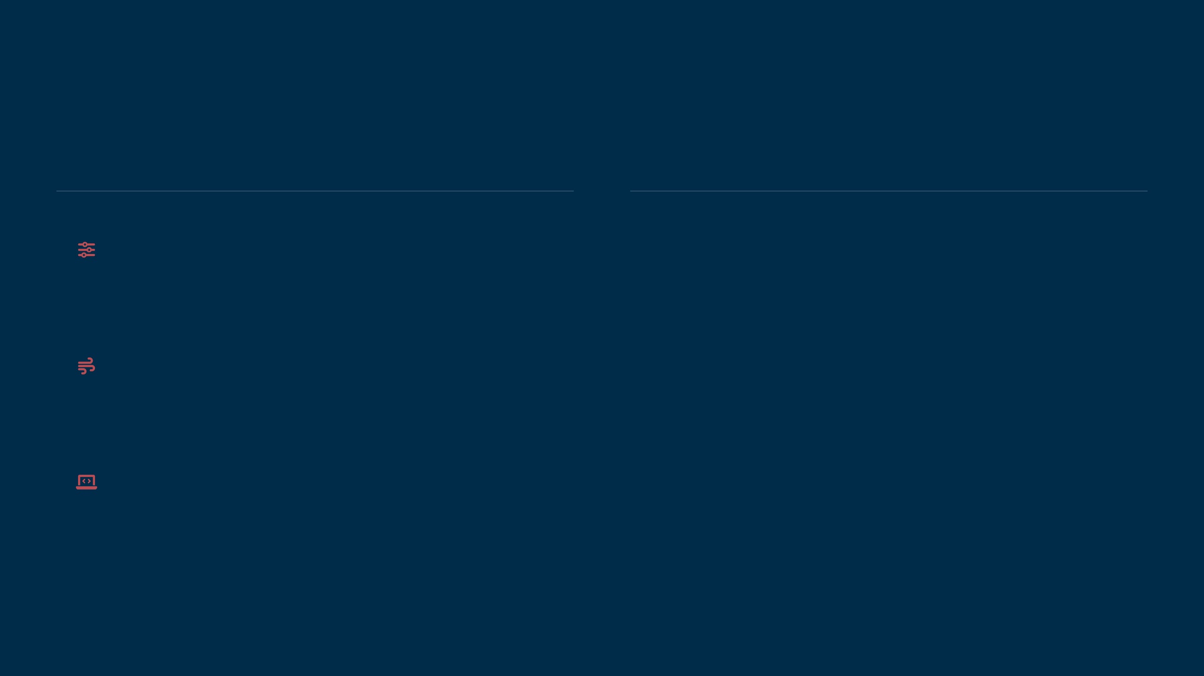








LIMITAÇÕES E TRABALHOS FUTUROS
LIMITAÇÕES ATUAIS
TRABALHOS FUTUROS
Thresholds Estáticos
Deploy em Tempo Real
A detecção de ramp events utiliza limiares fixos, que podem não se adaptar a mudanças sazonais extremas.
Implementação do modelo em edge devices para inferência em tempo real no FPSO.
Generalização Single-Turbine
Online Learning
O estudo focou em uma única turbina representativa. A dinâmica de esteira (wake effect) em parques completos não foi modelada.
Adaptação contínua dos pesos do modelo para lidar com concept drift e envelhecimento dos equipamentos.
Ambiente Simulado
Abordagem Multi-Asset
Validação realizada em ambiente computacional (Python/PyTorch), sem testes em hardware-in-the-loop (HIL).
Expansão do TFT para modelar correlações espaciais entre múltiplas turbinas simultaneamente.
Notes:
Apresento agora as limitações do trabalho e as direções para pesquisas futuras. Reconhecer as limitações é crucial para a evolução da pesquisa. Nosso estudo utilizou limiares estáticos para detecção de eventos, o que pode não ser ideal para todas as condições operacionais. Além disso, a generalização do modelo foi testada em uma única turbina, sem considerar os efeitos de esteira em parques eólicos completos. Finalmente, a validação ocorreu em ambiente simulado, sem testes em hardware-in-the-loop. Para o futuro, propomos o deploy em tempo real em edge devices, a implementação de online learning para adaptação contínua e uma abordagem multi-asset para modelar correlações espaciais. Isso nos permitirá avançar na robustez e aplicabilidade do framework. Com isso, encerro a discussão sobre as limitações e abro para as publicações e o código aberto.

Slide 59



PUBLICAÇÕES E CÓDIGO ABERTO
Repositório
Dataset
Infraestrutura
URL
DOI
PLATAFORMA
github.com/viniciosgnr/Offshore-wind-forecasting-decision-support
10.5281/zenodo.10958775
Lightning AI Studio
Utilização do dataset "CARE to Compare" (Fraunhofer), contendo dados SCADA reais de turbinas eólicas offshore para benchmarking.
Treinamento distribuído utilizando GPUs de última geração para otimização de hiperparâmetros.
Código fonte completo, notebooks de treinamento, scripts de pré-processamento e configuração do ambiente Docker.
HARDWARE
NVIDIA T4, L4, L40S
QR Code GitHub
QR Code Zenodo
Notes:
Para garantir a reprodutibilidade e o impacto do trabalho, todo o código e os dados estão publicamente disponíveis. O repositório no GitHub contém o código-fonte completo, notebooks de treinamento e scripts de pré-processamento. O dataset utilizado, do Fraunhofer, está disponível no Zenodo, garantindo acesso a dados SCADA reais de turbinas eólicas offshore. A infraestrutura de treinamento, utilizando GPUs NVIDIA T4, L4 e L40S, foi fornecida pela plataforma Lightning AI Studio. A transparência e o acesso aberto são pilares importantes desta pesquisa. Agora, vamos às referências bibliográficas que fundamentaram este trabalho.

Slide 60
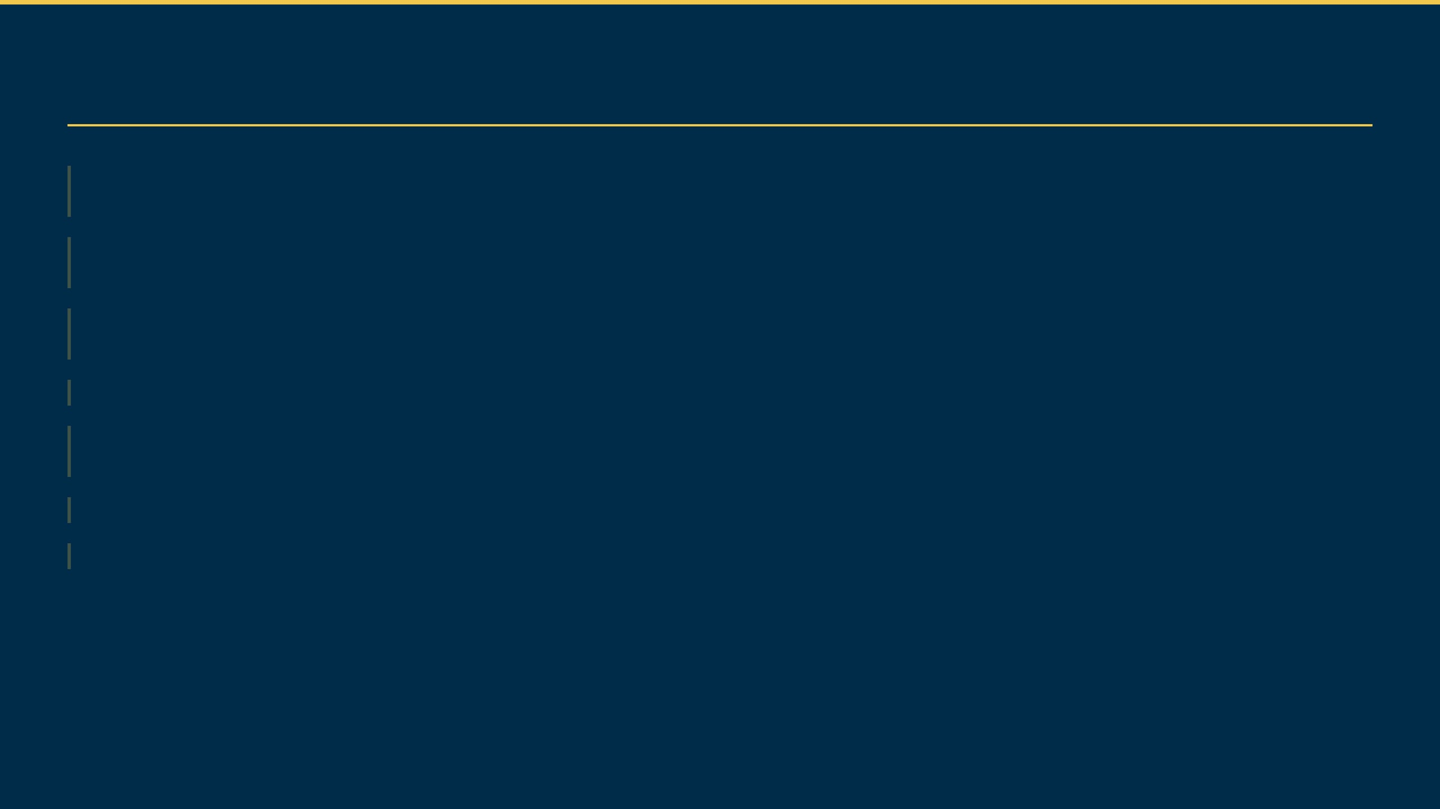
REFERÊNCIAS BIBLIOGRÁFICAS
1 / 2
[2]
Gück, C., Roelofs, C. M. A., Faulstich, S.
(2024).
"CARE to Compare: A Real-World Benchmark Dataset for Early Fault Detection in Wind Turbine Data."
Data,
9(12), 138. Fraunhofer IEE.
DATASET
[11]
Lim, B., Arık, S. Ö., Loeff, N., Pfister, T.
(2021).
"Temporal Fusion Transformers for Interpretable Multi-horizon Time Series Forecasting."
International
Journal of Forecasting, 37(4), 1748-1764.
MODELO PROPOSTO
[25]
Torres, M. E., Colominas, M. A., Schlotthauer, G., Flandrin, P.
(2011).
"A Complete Ensemble Empirical Mode Decomposition with Adaptive Noise."
IEEE
ICASSP, pp. 4144-4147.
DECOMPOSIÇÃO
[26]
Gilles, J.
(2013).
"Empirical Wavelet Transform."
IEEE Transactions on Signal Processing, 61(16), 3999-4010.
DECOMPOSIÇÃO
[12]
Karijadi, I., Chou, S.-Y., Dewabharata, A.
(2023).
"Wind Power Forecasting Based on Hybrid CEEMDAN-EWT Deep Learning Method."
Renewable Energy,
218, 119357.
TRABALHO RELACIONADO
[10]
Vaswani, A., Shazeer, N., Parmar, N., et al.
(2017).
"Attention Is All You Need."
arXiv:1706.03762.
FUNDAÇÃO TEÓRICA
[45]
Hochreiter, S., Schmidhuber, J.
(1997).
"Long Short-Term Memory."
Neural Computation, 9(8), 1735-1780.
BENCHMARK
Notes:
Aqui estão algumas das referências bibliográficas selecionadas que foram fundamentais para o desenvolvimento desta dissertação. Destaco o dataset de Gück e Roelofs, que foi a base para nossos experimentos. O trabalho de Lim et al. sobre Temporal Fusion Transformers foi crucial para a arquitetura do nosso modelo. As contribuições de Colominas et al. e Gilles sobre CEEMDAN e Empirical Wavelet Transform, respectivamente, foram essenciais para a etapa de decomposição de sinais. Por fim, o framework Optuna de Akiba et al. foi indispensável para a otimização dos hiperparâmetros. Essas referências representam a base teórica e metodológica que permitiu as inovações apresentadas. Com isso, chegamos aos agradecimentos.

Slide 61
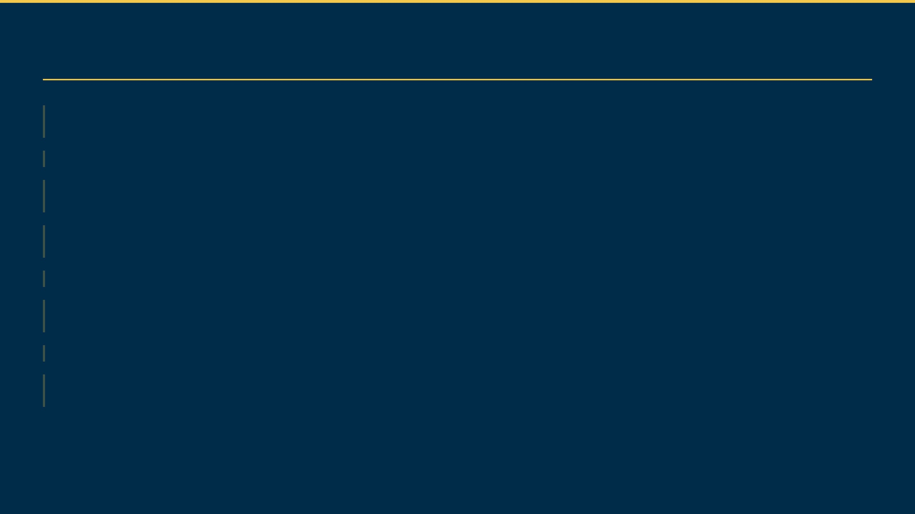
REFERÊNCIAS BIBLIOGRÁFICAS
2 / 2
[24]
Huang, N. E., Shen, Z., Long, S. R., et al.
(1998).
"The Empirical Mode Decomposition and the Hilbert Spectrum for Nonlinear and Non-stationary Time
Series Analysis."
Proc. Royal Society of London A, 454(1971), 903-995.
DECOMPOSIÇÃO
[28]
Hong, Y., Fan, S.
(2020).
"Probabilistic Wind Power Forecasting: A Review."
Energy Reports, 6, 1322-1340.
PREVISÃO PROBABILÍSTICA
[17]
He, W., Jacobsen, G., Anderson, T., et al.
(2010).
"The Potential of Integrating Wind Power with Offshore Oil and Gas Platforms."
Wind Engineering, 34(2),
125-137.
CONTEXTO OFFSHORE
[16]
Schetinger, A. M., Bozelli, H. B., Amaral, J. M. T., et al.
(2025).
"Floating Offshore Wind and Carbon Credits in Brazil: A Case Study on FPSO
Decarbonization."
Resources, 14(6), 85.
FPSO / LAFAE
[41]
Kundur, P.
(1994).
Power System Stability and Control.
New York: McGraw-Hill.
SISTEMAS DE POTÊNCIA
[64]
Akiba, T., Sano, S., Yanase, T., Ohta, T., Koyama, M.
(2019).
"Optuna: A Next-generation Hyperparameter Optimization Framework."
Proc. 25th ACM
SIGKDD, pp. 2623-2631.
OTIMIZAÇÃO
[13]
Kingma, D. P., Ba, J.
(2014).
"Adam: A Method for Stochastic Optimization."
arXiv:1412.6980.
OTIMIZAÇÃO
[46]
Cho, K., van Merrienboer, B., Gulcehre, C., et al.
(2014).
"Learning Phrase Representations Using RNN Encoder-Decoder for Statistical Machine
Translation."
arXiv:1406.1078.
BENCHMARK (GRU)

Slide 62

AGRADECIMENTOS
ORIENTAÇÃO
COLEGAS E LABORATÓRIO
Prof. Robson Dias
Aos amigos do LAFAE, pelas discussões técnicas enriquecedoras, pelo ambiente colaborativo e pela amizade construída.
Pela orientação precisa, confiança e incentivo constante durante esta jornada.
INSTITUIÇÃO
FAMÍLIA
COPPE / UFRJ
Aos meus pais e familiares, que sempre foram minha base e suporte incondicional, tornando esta conquista possível.
Programa de Engenharia Elétrica
Laboratório LAFAE
Notes:
Gostaria de expressar minha sincera gratidão a todos que contribuíram para a realização deste trabalho. Ao Professor Robson Dias, meu orientador, pela confiança, incentivo e orientação precisa. À COPPE/UFRJ, ao Programa de Engenharia Elétrica e ao Laboratório LAFAE, por todo o suporte institucional e ambiente de pesquisa. Aos meus colegas do LAFAE, pelas discussões técnicas enriquecedoras e pela amizade. E, claro, à minha família, que sempre foi minha base e suporte incondicional. Sem vocês, esta jornada não teria sido possível. Muito obrigado a todos. Agora, para aqueles interessados, tenho um slide de backup com os hiperparâmetros otimizados.

Slide 63
HIPERPARÂMETROS OTIMIZADOS (TFT)
SLIDE DE BACKUP
Hiperparâmetro
Valor Otimizado
Intervalo de Busca
Metodologia de Otimização
hidden_units
32
[16, 128]
Utilizou-se o framework Optuna com o algoritmo TPE (Tree-structured Parzen Estimator) para amostragem bayesiana eficiente do espaço de busca.
dropout_rate
0.3059
[0.1, 0.5]
num_heads
2
[1, 4]
learning_rate
0.0024
[1e-4, 1e-2]
Nota sobre Modelos Híbridos (LSTM/GRU)
Devido ao alto custo computacional de treinar 13 sub-modelos (um para cada IMF) para cada trial, os modelos híbridos "Divide and Conquer" utilizaram hiperparâmetros padrão da literatura, não sendo submetidos à busca exaustiva do Optuna.
batch_size
64
[32, 128]
gradient_clip_val
0.14
[0.01, 1.0]
Notes:
Este slide de backup detalha os hiperparâmetros otimizados para o Temporal Fusion Transformer. Utilizamos o framework Optuna com o algoritmo TPE para uma amostragem bayesiana eficiente. Valores como hidden_units em 32, dropout de 0.31 e learning_rate de 0.0024 foram cruciais para o desempenho do modelo. É importante notar que, devido ao alto custo computacional, os modelos híbridos 'Divide and Conquer' não passaram por essa busca exaustiva, utilizando hiperparâmetros padrão. Isso reforça a vantagem prática do nosso TFT Aggregator, que otimiza um único modelo. Com isso, encerro a apresentação.

Slide 64

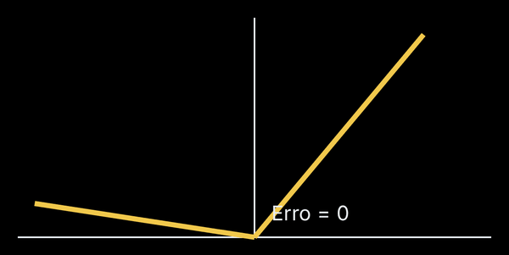
FUNÇÃO DE PERDA: PINBALL LOSS
SLIDE DE BACKUP
EQUAÇÃO 4.33 (DISSERTAÇÃO)
Penalidade Assimétrica
Diferente do MSE (simétrico), a Pinball Loss penaliza erros de forma diferente dependendo se o valor real está acima ou abaixo da previsão.
L
_{τ}
(y, ŷ) = max(τ(y - ŷ), (1 - τ)(ŷ - y))
Visualização (Ex: τ = 0.9)
Para τ = 0.9 (P90)
O modelo é severamente penalizado se subestimar o valor real (Under-prediction), forçando-o a cobrir 90% dos casos.
Para τ = 0.1 (P10)
A penalidade é maior para superestimação, forçando o modelo a ser conservador (limite inferior).
Notes:
A Pinball Loss é a função de perda que usamos para treinar nossos modelos de previsão probabilística. Diferente do erro quadrático médio, ela penaliza os erros de forma assimétrica. Para o P90, o modelo é mais penalizado se subestimar o valor real, garantindo que 90% dos valores fiquem abaixo da previsão. Já para o P10, a penalidade é maior se o modelo superestimar, forçando-o a ser conservador e fornecer um limite inferior robusto. Essa assimetria é crucial para calibrar os intervalos de confiança. Agora, vamos aprofundar na arquitetura do TFT.

Slide 65
AI COPILOT: DETALHES TÉCNICOS
SLIDE DE BACKUP
MOTOR LLM
FERRAMENTAS DO AGENTE (TOOLS)
Modelo:
GPT-4o (OpenAI) via API
run_strategy_optimization
Contexto:
128k tokens (janela de contexto)
Grid search 2D de parâmetros
run_global_optimization
Framework:
LangChain + Streamlit
Grid search 3D (+ Safety Factor)
Temperatura:
0.1 (respostas conservadoras)
apply_new_parameters
Atualiza dashboard em tempo real
Custo:
~$0.005/consulta (input+output)
generate_report
Relatório PDF automatizado
ARQUITETURA RAG
SISTEMA DUAL DE AGENTES
Embedding:
text-embedding-ada-002
Agente Proativo (Watchdog):
Vector Store:
FAISS (Facebook AI)
Monitora ORI continuamente. Envia alertas via Telegram/Email quando detecta risco High.
Documentos:
Dissertação + Manuais técnicos
Agente Interativo (Copilot):
Chunking:
500 tokens, overlap 50
Responde consultas em linguagem natural. Executa otimizações e gera relatórios sob demanda.
NOTA SOBRE ESCOPO
O AI Copilot não é o foco principal da dissertação, mas sim uma ferramenta complementar de suporte à decisão. O foco central permanece na arquitetura de previsão (CEEMDAN-EWT-TFT) e no sistema de gestão de risco (ORI).

Slide 66




OBRIGADO!
Perguntas?
[Seu Email Aqui]
linkedin.com/in/[seu-perfil]
github.com/viniciosgnr
UFRJ
COPPE
LAFAE
Notes:
Chegamos ao final da apresentação. Muito obrigado pela atenção de todos. Estou à disposição para quaisquer perguntas que possam ter. Sintam-se à vontade para entrar em contato pelos canais exibidos na tela.

